Slide 1
设计模式详解

Slide 2
何谓设计模式
在面向对象程序设计（OOP）过程中，我们经常会遇到很多重复出现的问题，总结解决这些问题的成功经验和最佳实践便形成了设计模式（Design Pattern）。
其核心思想是将可重用的解决方案总结出来，并分门别类。从而指导设计，减少代码重复和优化体系结构。
Notes:
设计模式是OOP的方法论，随着OOP语言的应用而逐渐普及成熟。
重用（举例 Factory） ，避免代码重复冗余是OOP的核心思想，也是设计模式的精髓所在。
重用最直接的效果是减少了代码冗余，提高其维护性和弹性（快速开发的基础之一），但是它还有更加重要的意义：要做到重用，必须要能先发现问题所在，其次则必须经常总结经验和教训，从而提出更好的解决方案、开发新的技术和标准。这是软件设计的必备素质，否则无法进步。（如下面例子中的MVC发展出今日的Struts等框架）。
优化体系结构的关键是职能明晰（分而治之策略和涟漪效应）、粒度合适，举例 MVC （Struts框架）。

Slide 3
采用设计模式的益处
重用，避免代码重复冗余
优化体系结构
提升系统的可维护性和弹性
代码更加容易测试，利于测试驱动
为性能优化提供便利
使软件质量更加有保证
增强代码可读性，便于团队交流
有助于整体提升团队水平
Notes:
代码重复冗余为万恶之首。（1. 危害体系结构和软件质量 2.形成思维定势，不利于总结提高 3. 减低创造力，阻碍技术创新）
重用是优化体系结构的前提。
做到重用和体系结构合理后，自然系统在维护性和弹性会有出色表现。
结构不良、冗余的系统不利于编写测试用例，难以做到测试驱动（简要介绍测试驱动）。
结构良好的系统更加容易优化性能。因为功能明晰、结构好，可以准确地判断出哪个地方存在性能瓶颈，从而优化之。
上述条件满足，软件质量当然有保证。
代码虽然是写给计算机执行，但最重要的是表达人的思想，写给人看的。因此提高代码可读性，方便团队交流非常重要。
团队有统一的编码规范和设计模式，水平更加容易提高，因为设计模式能将成功的经验在团队中普及。

Slide 4
设计模式、重构和Antiparttern
设计模式是成功经验和最佳实践的总结，指导设计人员采用正确精良的设计。
重构（Refactor）专注于软件的渐进完善。通过消除重复冗余代码，并将存在体系结构缺陷的代码重新构建成符合设计模式的代码来达到设计精良软件的目的。
Antiparttern与设计模式相反，是失败教训的总结。其澄清了许多设计中经常面临的陷阱和容易混淆的问题，能有效防止开发人员犯错误，从而做出正确选择。
Notes:
虽然在软件设计过程中，能及早采用设计模式，设计出精良的软件是最理想的。但是往往要达到该目的存在困难，我们不可能将每个细节都考虑得尽善尽美才开始动手编码。软件设计本身就是一个跌代渐进的过程，需要不断完善之后才能形成最终的产品（当然，系统的核心以及功能模块的接口是要深思熟虑之后才能动工，不可大意行事）。因此如何不断完善软件设计是我们经常遇到的问题。另一方面，我们设计软件不可能不犯错误，如何将存在缺陷的代码重新构建成质量过关的代码是另一个难题。 Refactor就是为了解决上述问题而提出的。
Refactor的前提是设计模式和测试驱动（结合实践经验简要介绍，测试驱动并非只是为了检验软件的功能，更重要的在于Refactor 和加速软件开发）
设计过程中，常常面临很多困难，有时甚至是矛盾的抉择。如何权衡各方面的利弊而作出正确选择非常重要。前人的经验和教训总结无疑有非常大的帮助，这有助于我更加清晰地认识到所处环境的各种陷阱和潜在问题，从而作出正确选择。 Antiparttern就是帮助开发人员度过该难关的有力工具。与设计模式不同， Antiparttern专注于防止我们犯错误，而设计模式指导我们做出精良的设计，两者是相辅相成的。
Antiparttern能帮助我们发现和解决问题，然后通过Refactor来完善系统设计。因此它是建立在设计模式和Refactor之上的。（结合EJB的Antiparttern 讲解）

Slide 5
设计模式与UML
设计模式是OOP的方法论，其内容描述基本是围绕对象的结构和协作关系设计。因此需要一种直观的模型将上述内容清晰地表示出来。
统一建模语言（UML）是OOP的建模语言，其核心就是把软件的设计思想通过建模的方法表达出来。故非常适合于表达设计模式。同时UML已经被广泛用于软件设计，这也推动了设计模式的应用。
Notes:
既然它是OOP的方法论，其内容就是如何设计对象的结构及其相互间的协作关系。
设计模式的内容往往适合于用UML来表达，通过Factory模式举例
软件是先设计后编码。设计过程往往要依靠UML来建模，表达整个软件的结构、流程等方方面面。
对UML有种普遍的误解，以为是一个快速开发工具，能迅速生成代码。UML的本意是表达设计思想，而非代码生成引擎。当然，随着技术进步，设计思想表达出来后，可利用代码生成引擎来加快开发速度。
设计模式对软件设计有非常重要的指导意义，因此其本身就适合用UML表达出来，且可通过UML应用和融入到软件设计中。
本教程的所有设计模式例子都是采用UML来表达的。

Slide 6
设计模式分类
Creational patterns 帮助我们更好地组织创建对象的代码。增强弹性，以应付在不同情况下创建和初始化对象的代码变更。
Structural patterns 增强代码重用，优化对象结构，使其职责分明、粒度合适，以松耦合的体系结构来减低代码的rippling效应。
Behavioral patterns 更好地定义对象间的协作关系，使复杂的程序流程变得清晰。
Notes:
每个类型简要介绍，各配合一个模式做简短说明
The Prototype Pattern（链接缓冲池）
The Façade Pattern （EJB中的Service层和DTO）
The Strategy Pattern （相同问题，不同算法）
接下来按照上述三个类型分别介绍设计模式。

Slide 7
Creational Patterns--创建型模式
The Factory Pattern --工厂模式
The Abstract Factory Pattern--抽象工厂模式
The Singleton Pattern—单例模式
The Prototype Pattern—原型模式
Builder Pattern（建造者模式）

Slide 8
The Factory Pattern
Factory是最常见的设计模式之一，可帮助我们组织创建对象的代码，通常用于以下两种情况：
  创建复杂的对象，并进行初始化。
  根据不同的环境（输入参数），创建不同用途的对象。一般这些对象都是实现了相同的接口或继承于同一基类。
Notes:
OOP中，经常会遇到对象创建和初始化。主要是上述的两种情况
在第一种情况中，对象比较复杂，包含很多的初始化代码，因此应该将这些代码放到一个Factory类中，充当类工厂，以减少重复的对象创建代码。典型的例子是数据库的链接创建（演示示例图） 。
第二种情况也较为常见，OOP中的一个重要概念就是类的继承。派生于同一个基类的对象往往都是具备相似的功能，仅仅是具体的实现根据不同环境而异，因此创建这些对象的时候就需要根据不同的情况（或者输入参数）而异。将这些代码移入专门的Factory类同样对减低代码重复有非常明显的作用。典型例子是XMLDB的DAO对象创建（演示示例图）

Slide 9
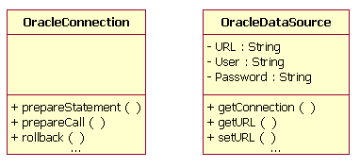
Factory模式的JDBC应用
OracleDataSource负责创建链接，由函数getConnection获取链接
Notes:
以Oracle的数据源类为例
获取数据库的链接需要输入各种参数，还有不少复杂的创建过程。将创建和初始化的逻辑用OracleDataSource包裹后，获取链接变得简单易用。只要创建并初始化一个OracleDataSource即可，要使用链接的时候调用其getConnection函数即可。如此减少了很多重复代码，也有利于屏蔽创建链接的复杂细节。
演示程序的Sequence图。
在容器环境中，只要修改DataSource，加入链接缓冲、事务管理、安全授权等功能，就能实现容器的智能管理功能，而对其它调用代码完全没有影响。这充分说明了该模式的弹性。

Slide 10
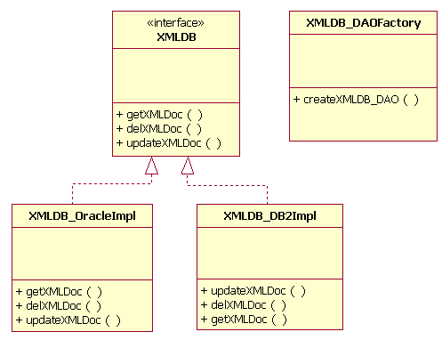
Factory模式应用于DAO
XMLDB是XML数据库访问接口，针对Oracle和DB2分别提供了实现。XMLDB_DAOFactory为类工厂，根据输入的参数dbtype，创建不同的XMLDB实现类。
Notes:
简要介绍下DAO（Data Access Object）
在很多的系统中，都需要同时支持多种不同的数据库。因此在设计持久层的DAO时候，先根据数据访问的功能定出一个统一DAO接口，然后再根据不同数据库分别编写DAO实现。
在实例化DAO的时候，可以根据输入的参数，或者系统的配置文件来创建和初始化相应的DAO实现。将这些逻辑封装到Factory后，客户端的调用变得非常简单，完全不用关心底层的任何数据库细节，从而实现了松耦合的架构，满足了系统的弹性需求。
演示Sequence图

Slide 11
更多的Factory模式应用例子
Hibernate的SessionFactory，将数据库表和对象的映射关系写入XML格式的配置文件，然后由SessionFactory根据它来创建Session。
EJB容器本身就是一个EJB的Factory。当客户端调用EJB的时候，由容器创建EJB供其使用。
Notes:
Hibernate是一个O/R映射工具，能够将关系型数据库的操作提升到面向对象的层次，读取、更改和添加数据都是以对象为单位。和JDBC类似，在进行数据操作前也需要获取Connection，在Hibernate中称为Session。 Session是由SessionFactory根据配置文件中的O/R映射信息来创建的。
客户端在调用EJB的时候，由容器负责创建和管理EJB的生存期，因此容器本身就充当了Factory。容器把创建EJB时所需进行的安全认证授权、缓冲管理等等细节都屏蔽掉，给用户留下了个简洁的使用接口。如此框架根本不可能用传统的方法来完成， Factory模式起了关键性的作用。另外，与前面所介绍的Factory相比，EJB的初始化代码是在EJB本身，并非包含在Factory中，这是一种反向控制（Inverse of Control， IoC）的设计模式（进一步解释IoC，及其在管理EJB生存期中的作用）。

Slide 12
The Abstract Factory Pattern
在介绍Abstract Factory之前，先回顾下Factory模式的JDBC应用。由于很多系统需要访问不同的数据库，故在得到Connection之前要获取不同的DataSource。于是我们又遇到了Factory模式所要解决的问题：创建一个Factory来获取不同的DataSource。而DataSource本身又是一个Factory。
由上述我们不难引出Abstract Factory的定义，就是用于创建Factory的Factory。其设计思想和Factory的完全一致，不过是一种特殊的Factory而已。

Slide 13
Abstract Factory的EJB应用
EJB容器需要支持多种数据库，每种不同的数据库有相应的DataSource。因此容器先根据部署文件里面的设置，创建各个DataSource，然后绑定到其目录服务中。使用DataSource的时候只要从目录服务中获取即可，故其充当了DataSource的Abstract Factory。
实际上，EJB容器将所有资源（JMS Factory、EJB Home等）的Factory全绑定到了目录服务中，使用这些Factory的时候都是由目录服务获取，因此目录服务是所有资源Factory的Abstract Factory。
Notes:
以DataSource的获取过程演示EJB容器环境下的Abstract Factory。
演示相关的类图和Sequence

Slide 14
The Singleton Pattern
Singleton模式应用在系统中的某些对象有且只能有一个实例的情况下，也就是确保类只能实例化一次。
很多类都是Singleton，例如Java语言里的System、Runtime和Math类，JDBC中的DriverManager等。
Notes:
Singleton模式非常简单，但却经常用到。

Slide 15
Singleton模式的实现
利用Static Classes来实现。如Java语言中的System和Math类。
结合Factory模式实现。由于Factory负责对象的创建，在其中实现Singleton更优雅且具弹性。此外，因多数Factory都要求只有一个实例，Abstract Factory的实现广泛采用了Singleton模式。
Notes:
Factory实现Singleton也是很简单的，演示UML类图即可。

Slide 16
The Prototype Pattern
当创建对象非常耗费资源且复杂的时候，为避免重复对象的创建过程，而采用复制已有对象的副本（或重用已有对象）再作适当更改的方法来加快其创建速度。这便是Prototype模式。
J2EE环境中，多数昂贵资源的创建都通过采用实例缓冲技术来实现Prototype模式。典型例子为JDBC的链接缓冲池。

Slide 17
Prototype模式的应用
Prototype模式对于昂贵的资源来说是非常有价值的，在J2EE环境里面得到广泛的应用。其实现多数是以实例缓冲的形式出现，且有不少开源项目专注与相关类库的开发。
与Singleton模式类似，Prototype模式多数是结合Factory使用。如容器中的DataSource就具备链接缓冲的功能。
Notes:
实现方面，Prototype可以非常复杂，要视应用的环境而定，故这里就不再作具体介绍。

Slide 18
Builder Pattern（建造者模式）
将一个复杂对象的构建与它的表示分离，使得同样的构建过程可以创建不同的表示。
* 当创建复杂对象的算法应该独立于该对象的组成部分以及它们的装配方式时。
* 当构造过程必须允许被构造的对象有不同的表示时。

Slide 19
建造者模式和工厂模式的区别
当创造一个对象需要很多步骤时适合使用建造者模式。
而当只需调用一个方法就可以简单地创建整个对象时适合使用工厂模式。

Slide 20
小节
Factory模式用于屏蔽对象的创建逻辑，根据输入的数据从相似的类中选择和返回相应类的实例。
Abstract Factory模式是用于产生Factory的Factory。
Singleton模式可确保系统中的某些类有且只有一个实例，并使其能全局访问。
Prototype模式运用在创建新对象代价过高的环境下，通过重用已有对象达到节省资源和提高性能的目的。

Slide 21
Structural Patterns--结构型模式
The Adapter Pattern—适配器模式
The Composite Pattern--组合模式
The Decorator Pattern—装饰者
The Facade Pattern—外观模式
The Proxy Pattern—代理模式
Bridge Pattern（桥接模式）
Flyweight Pattern（享元模式）

Slide 22
The Adapter Pattern
Adapter模式用于转换类的编程接口，将编程接口不同而功能相似的类用一个统一的接口封装起来。
顾名思义，Adapter就是起到一个中转桥梁的作用。其思想也很简单，编写一个实现了统一接口的类，由其与编程接口相异的类打交道，从而达到屏蔽类编程细节的目的。
Notes:
编程的时候，我们经常会与各种功能类似，但具体调用方法和接口均不同的类库。如果不经过封装处理，直接使用这些类库，会影响到系统的扩展性（弹性）。当我们需要更换所使用的类库时，会造成严重的涟漪效应，导致系统的大规模修改。
所以需要一个Adapter（适配器）将这些类库的具体调用细节给屏蔽，从中抽象出统一的，以功能为基础的编程接口。这样就能把客户端和具体的类库使用细节隔离开来，从而避免因类库变更引起的涟漪效应，也能增强系统的弹性。
结合类图讲解
Adapter的应用非常广泛，很多Sun公司制订的Java规范都可以看成是Adapter。比如JDBC，这是非常明显的。前面介绍Factory模式的时候提到DAO，这实际上也是一种Adapter，把系统的数据访问功能抽象成一个接口，用于屏蔽底层的JDBC调用（因为不同的数据库，JDBC还是有区别）。
还有JNDI、JMS和JavaMail等等规范，都是围绕这个模式展开的。

Slide 23
Adapter模式的实现
Adapter模式的实现方案通常有两种：
类继承 以需要适配的类为基础，派生一个子类，然后在子类中添加新的函数，实现制订的统一接口。
类联合 创建一个新的类，其中包含需要适配的类。然后给新类添加函数，实现制订的统一接口。
Notes:
上述方案都只是针对单个类的情况，是一种简化的实现。实际应用中，会遇到类似DAO的复杂情况，实现的方案会有变换。
演示UML类图，结合图讲解。
一般情况下，倾向采用类联合的方法，说明滥用继承所引起的问题（1.容易引起程序逻辑不清晰，类层次混乱 2.Java中有继承的限制，单根继承 3.若是没有类的源码，而类又声明成final，是无法使用类继承的 4.采用类联合的方法可以将某些初始化代码包含在适配器类中（实际上也是Factory），而使用类继承的话只能依靠Factory模式，创建新的Factory类。）。

Slide 24
Adapter模式实现和应用举例
举一个简单的例子来说明Adapter的应用和实现。下面看到的是一个简单的Java程序，将左边列表中的字符串移到右边，或者反之。开始程序是用AWT类库实现的，而后来我们要将其改为JFC，因两个类库的功能类似，但是调用接口差异大，所以引入Adapter模式，避免变更波及整个程序。
Notes:
结合XDE里面的演示代码讲解，分别针对两种不同的实现方式讲解。

Slide 25
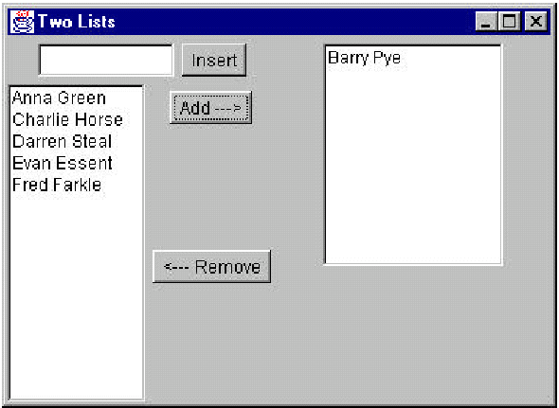
示例附图
函数变更
AWT List class add(String) remove(String) String[] getSelectedItems()
JFC JList class … … Object[] getSelectedValues()

Slide 26
The Composite Pattern
编程中往往会遇到一个组件既可仅为一个单独的对象，也可用对象集合来表示的情况。这便是Composite模式的用武之地。
典型的案例是树型结构数据，每个节点既可包含多个子节点，也可能是叶子节点。且各个节点一般是不同的类。
为了将所有节点组织起来，从所有节点类中抽象出能表示其共性和树型结构的接口，这便是Composite。
Notes:
从概念上看Composite比较难以理解，实际上它的应用领域是非常明确的，主要是用在树型结构的数据组织中。
先看下面的例子，将例子讲解清楚以后自然就能明白Composite模式。

Slide 27
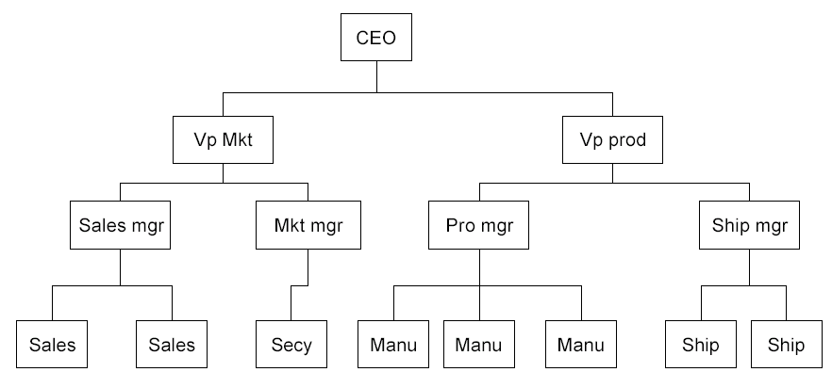
Composite模式举例
以上为公司所有职位的结构图，每个员工可能有其下属，也包含了姓名和工资等共有的信息。如何将类组织起来，使其既能表达树型结构的组织关系，又可以表示出员工的共有信息，是Composite模式要解决的问题。
Notes:
从人事组织关系来看，员工之间的关系呈现出一种树型结构
不同员工担任不同的职务，其职能各异，因此实现类是不同的。若是按照普通的做法，树型结构数据的操作是非常麻烦的，主要障碍在于遍历、添加节点和删除节点操作。因为数据结构里面所介绍关于树型结构数据操作的算法（深度优先、广度优先遍历等），都是基于一个前提：所有的节点用相同的类表示。而在这里却很难满足这样的前提，因此无法直接使用其中的算法。
但是我们也不难发现其中的共性，一方面是树型数据操作，另一方面，员工有都有些共同的信息，比如工资、姓名、雇佣日期等（既然有共性，那么采用不同类来表示不同职务的员工的做法肯定会存在代码冗余）。
Composite模式的应用，可以使得程序继续采用数据结构中的树型数据算法，又能通过把各节点类的一些共性提取出来而减少代码冗余。

Slide 28
Composite模式示例的实现
综合树型结构表示所需函数以及员工的共有信息可以提取出以下抽象类（或接口）：
public abstract class Employee {
public float getSalary() {...}
public String getName() {...}
public float getSalaries() {...}
public abstract int getTypeCode();
public abstract boolean isLeaf();
public boolean add(Employee e) {...}
public void remove(Employee e) {...}
public Employee getChild(String s) {...}
public Enumeration elements() {...}
}
抽象类Employee的add、remove、getChild和elements体现了树型数据结构的基本操作，其它的属性为员工的共有信息。然后以之为基类，根据员工的职能派生出具体的实现类。
Notes:
有了基类Employee后，为整个树型结构数据提供了一个统一的模型。这样在遍历树，以及进行节点添加、删除等操作的时候就可以获得一个统一的接口，大大简化了客户端调用代码。

Slide 29
Composite模式应用于DOM
XML数据同样也可看成是树型结构，因此XML解释器将其由字符串转换成一种树型模型DOM。然后就可以基于DOM对XML进行数据提取、遍历及各种编辑操作。
DOM是W3C制订的标准，完全基于Composite模式。其中所有节点都用Node接口表示，然后由其派生出Element,Text和Attribute等接口。

Slide 30
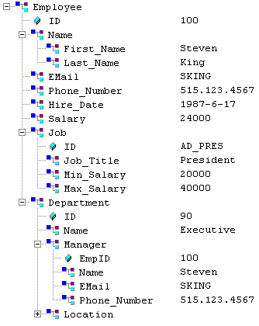
DOM应用图例
public interface Node {
public String getNodeName();
public short getNodeType();
public String getPrefix();
...
public Node getParentNode();
public boolean hasChildNodes();
public NodeList getChildNodes();
public Node appendChild(Node newChild);
public Node removeChild(Node oldChild);
public Node insertBefore(Node newChild, Node refChild);
...
}

Slide 31
The Decorator Pattern
Decorator模式为我们提供了一种无需创建派生类就能改变对象行为的方法。
某个对象需要改变行为，添加附加的特性，多数情况下采用类继承是能够解决。比如当其需要三种不同的附加特性，可以为其创建三个派生类。但是若它还需要同时具有其中两种特性或者是各种特性的任意组合的时候，类继承的方法就不再适合了，Decorator模式则为解决之道。
Notes:
Java语言中，采用Decorator模式的典型例子就是I/O系统的设计（后面会详细举例说明）。
比方说我们创建了一个用于读取文本流的类，现在需要扩展该类，使其具备缓冲、异步和支持Unicode的特性。按照类继承的方法，我们可以该类为基类，派生出三个分别支持上述特性的子类，覆盖掉其中与数据读取相关的函数，问题可解。但是若要其能同时具备缓冲和Unicode特性，或异步和支持Unicode的特性，或支持以上全部特性，此时类继承就无法解决问题了。Decorator模式便是为解决该问题而提出的。

Slide 32
Decorator模式的实现
使用类继承解决对象行为改变问题时，关键是在派生类中覆盖需要改变行为的函数。这实际上是一种拦截函数激发的方法，在函数激发前（或后）添加新的动作而实现行为变更。
截获函数激发还可先将欲拦截的函数提取到一个基类或接口中。再针对各种动作分别实现相应的类。然后通过类的联合嵌套就能实现函数的拦截。且该方法能由改变类的嵌套来达到以任何特性的组合改变函数行为的目的。这便是Decorator模式实现方案。本质上看，这是一种关于函数拦截的设计模式。
Notes:
结合例子讲解。
例子中，关键的两个函数就是Constructor和read，这体现了类嵌套联合的设计方案。

Slide 33
Decorator模式用于Java的I/O
Java的I/O系统是完全构建在Decorator模式之上的。其使用方法和我们前面介绍的例子是非常相似的。
实现方面则比示例要复杂些，接口和抽象类都用上了。
借助Decorator模式，Java的I/O系统非常灵活，且扩展性佳。

Slide 34
Decorator模式用于Servlet
Servlet是用于编写动态网页的服务端组件。容器接收到Http请求后就激活相应的Servlet，由其运行后输出结果返回给客户端。
在Servlet激发之前（或后）往往需要执行些附加的动作，比如显示广告、网页的一些固定标题栏等等。于是依据Decorator模式，引入了Filter。

Slide 35
The Facade Pattern
通常随着代码的增加，系统变得越来越复杂，演化出多个模块，甚至加入层式设计。特别是引入设计模式后，类的数目开始膨胀。这些都会导致程序的逻辑过于复杂难懂。
Façade模式提倡将复杂系统依据其各模块（或层）的功能，提取出接口，屏蔽掉具体的实现逻辑，使相互间的调用明晰简洁。这既确保了模块间的隔离性，促进模块保持职责明晰，也使系统的体系框架保持清晰。
Notes:
Façade其实非常简单，其中心思想就是提倡使用接口，把具体的复杂实现细节屏蔽掉。
由于现在很多系统都非常复杂，不但分成多个功能模块，而且还采用层式设计。功能模块间（或者是层与层之间）都存在协作关系，为了使整个系统的结构更加清晰明了，为所有功能模块和层都提取出接口，它们之间的调用完全依靠接口进行，而无需知道具体的实现细节。
这么做非常 有利于体系结构的优化。若是系统功能模块之间的相互调用和引用非常随意，容易导致原本松耦合的系统在功能添加而不断复杂的过程中，逐渐演变成了紧耦合系统。因此很有必要在功能模块之间定义非常明确的接口，且接口的设计要深思熟虑，不能马虎。Facade模式在这方面能起到积极的作用，帮助我们更好地隔离各部分，尽量避免涟漪效应。
典型的例子是JDBC、JNDI、JXAP等等，Java技术里面的规范特别多，而所有的规范都是定义了接口，具体实现完全由实现者考虑，客户端不必关心。

Slide 36
Façade模式与Factory模式
Façade模式用于屏蔽模块的具体实现，Factory模式则是侧重于屏蔽创建逻辑。这两个模式综合起来后就能使得模块间做到完全隔离。
两者结合的例子非常多，在所有的Java技术规范中都有很好的体现。

Slide 37
Façade模式在J2EE中的应用
J2EE程序设计中，往往采用层式结构，一般分成Web、Service、Domain和Persistence，共四个层。
层与层之间的调用遵照Façade模式，完全依靠接口。若是违反该原则，会造成很多不良影响。特别是涉及到远程通讯和事务的问题时，后果通常非常严重。
Notes:
违反Façade模式是J2EE中Antipatter的源头之一。
J2EE里面两个典型的Antipattern：
在客户端直接通过实体Bean访问Domain层。
直接在Web层访问Domain或者Persistence层。

Slide 38
The Proxy Pattern
当需要用简单的对象来表示一个复杂对象的时候，Proxy模式便可以派上用场。
若是创建对象比较耗时或消耗资源很多，则可以为其创建一个Proxy对象，将对象的创建和初始化推迟到真正需要使用其的时候进行。这也是通常所说的惰性载入策略。此外，如对象访问涉及权限问题，也可采用Proxy模式。
Notes:
Proxy模式在分布式系统和数据库软件中是比较常见的。
因为在这些系统中，很多对象的数据都需要远程获取，相对比较昂贵，且数据的获取很多情况下不要求同步，允许异步或者等到用的时候再加载。给这些对象创建一个代理对象，客户端只是使用代理对象，而不直接与数据源打交道。至于如何获取和何时获取数据，完全由代理对象来决定。这样便可以达到惰性载入的目的。
如IE显示网页中的图像，根本没有必要等到所有图片都读取完了，再显示整个网页，于是先创建一个代理对象，然后它再加载数据。等加载完毕后再显示出来。

Slide 39
Proxy模式的应用
EJB是典型的分布式组件，其客户端全都是通过Proxy对象与之交互的。这样容器可以从中透明地加入安全、事务、惰性载入和生存期管理等服务。
JDO使得客户端能以对象的方式操作数据库的数据。实际上，客户端访问的对象全是代理对象，其中实现了缓冲和惰性载入的功能。

Slide 40
Proxy模式与Façade模式
Proxy模式常常和分布式系统关联在一起，既然涉及物理上分离的系统，那么他们之间的交互调用要有一个定义良好的接口才行，这就是Facade模式所关注的问题。因此在引入Proxy模式时，往往必须先将接口进行精心设计，故连带使用了Facade模式。

Slide 41
Bridge Pattern（桥接模式）
将抽象部分与它的实现部分分离，使它们都可以独立地变化。
【GOF95】在提出桥梁模式的时候指出，桥梁模式的用意是"将抽象化(Abstraction)与实现化(Implementation)脱耦，使得二者可以独立地变化"。这句话有三个关键词，也就是抽象化、实现化和脱耦。
* 抽象化
存在于多个实体中的共同的概念性联系，就是抽象化。作为一个过程，抽象化就是忽略一些信息，从而把不同的实体当做同样的实体对待【LISKOV94】。
* 实现化
抽象化给出的具体实现，就是实现化。
* 脱耦
所谓耦合，就是两个实体的行为的某种强关联。而将它们的强关联去掉，就是耦合的解脱，或称脱耦。在这里，脱耦是指将抽象化和实现化之间的耦合解脱开，或者说是将它们之间的强关联改换成弱关联。
将两个角色之间的继承关系改为聚合关系，就是将它们之间的强关联改换成为弱关联。因此，桥梁模式中的所谓脱耦，就是指在一个软件系统的抽象化和实现化之间使用组合/聚合关系而不是继承关系，从而使两者可以相对独立地变化。这就是桥梁模式的用意。

Slide 42
桥接模式和适配器模式的区别
很多时候经常容易把桥接模式和适配器模式弄混。那什么时候用桥接，什么时候用适配器呢 ？
共同点：
桥接和适配器都是让两个东西配合工作
不同点：出发点不同。
适配器：改变已有的两个接口，让他们相容。
桥接模式：分离抽象化和实现，使两者的接口可以不同，目的是分离。
所以说，如果你拿到两个已有模块，想让他们同时工作，那么你使用的适配器。 如果你还什么都没有，但是想分开实现，那么桥接是一个选择。
桥接是先有桥，才有两端的东西 适配是先有两边的东西，才有适配器 。
桥接是在桥好了之后，两边的东西还可以变化。
桥模式并不同于适配器模式，适配器模式其实是一个事后诸葛亮，当发现以前的东西不适用了才去做一个弥补的措施。桥模式相对来说所做的改变比适配器模式早，它可以适用于有两个甚至两个以上维度的变化。
桥接模式将继承关系转换为关联关系，从而降低了类与类之间的耦合，减少了代码编写量。

Slide 43
Flyweight Pattern（享元模式）
意图
运用共享技术有效地支持大量细粒度的对象。
适用性
当以下所有的条件都满足时，可以考虑使用享元模式：
* 一个应用程序使用了大量的对象。
* 完全由于使用大量的对象，造成很大的存储开销。
* 对象的大多数状态都可变为外部状态。
* 如果删除对象的外部状态，那么可以用相对较少的共享对象取代很多组对象。
* 应用程序不依赖于对象标识。由于Flyweight对象可以被共享，对于概念上明显有别的对象，标识测试将返回真值。
Notes:
注意要点：
根据我们的经验，当要将一个对象进行共享时，就需要考虑到对象的状态问题了；不同的客户端获得共享的对象之后，可能会修改共享对象的某些状态；大家都修改了共享对象的状态，那么就会出现对象状态的紊乱。对于享元模式，在实现时一定要考虑到共享对象的状态问题。那么享元模式是如何实现的呢？
在享元模式中，有两个非常重要的概念：内部状态（intrinsicState）和外部状态（extrinsicState）。
内部状态存储于flyweight中，它包含了独立于flyweight场景的信息，这些信息使得flyweight可以被共享。而外部状态取决于flyweight场景，并根据场景而变化，因此不可共享。用户对象负责在必要的时候将外部状态传递给flyweight。
flyweight执行时所需的状态必定是内部的或外部的。内部状态存储于ConcreteFlyweight对象之中；而外部对象则由 Client对象存储或计算。当用户调用flyweight对象的操作时，将该状态传递给它。同时，用户不应该直接对ConcreteFlyweight 类进行实例化，而只能从FlyweightFactory对象得到ConcreteFlyweight对象，这可以保证对它们适当地进行共享；由于共享一 个实例，所以在创建这个实例时，就可以考虑使用单例模式来进行实现。
享元模式的工厂类维护了一个实例列表，这个列表中保存了所有的共享实例；当用户从享元模式的工厂类请求共享对象时，首先查询这个实例表，如果不存在对应实例，则创建一个；如果存在，则直接返回对应的实例。

Slide 44
优缺点
> 优点：
享元模式可以避免大量非常相似对象的开销。在程序设计时，有时需要生成大量细粒度的类实例来表示数据。如果能发现这些实例数据除了几个参数外基本都是相同的，使用享元模式就可以大幅度地减少对象的数量。
> 缺点：
1）享元模式使得系统更加复杂。为了使对象可以共享，需要将一些状态外部化，这使得程序的逻辑复杂化。
2）享元模式将享元对象的状态外部化，而读取外部状态使得运行时间稍微变长。

Slide 45
Behavioral Patterns—行为模式
Chain of Responsibility
责任链式
The Command Pattern
命令模式
The Interpreter Pattern
解释器模式
The Iterator Pattern
迭代器模式
The Mediator Pattern
中介者模式
Mememto Pattern
（备忘录模式）
The Observer Pattern
观察者模式
The State Pattern
状态模式
The Strategy Pattern
策略模式
The Template Pattern
模版模式
The Visitor Pattern
访问者模式

Slide 46
Chain of Responsibility
Chain of Responsibility模式允许多个类处理一个相同的request，却无需相互知晓，从而为这些类提供了松耦合的结构。
很多系统的request响应处理机制都使用了Chain of Responsibility模式，request沿着响应链传递，直至遇到能处理之的类，如JFC和MFC的消息处理、Servlet的HTTP请求响应等。
Notes:
以信件传阅为例子说明Chain of Responsibility模式。
实际上最典型的例子是OOP的继承结构，当调用某个处于继承层次很深的类的方法时，参数将沿着继承链由下往上传递，直到基类的方法被执行，然后又沿着继承链由上往下依次激发。Java类的Constructor便是如此。
该模式的目的非常明显，就是为了减低代码的粘合度，构建松耦合系统。

Slide 47
Chain of Responsibility的实现
该模式的实现关键在于响应链的实现，即是将所有request的处理类串起来形成响应链。响应链的操作主要是添加处理类和激发处理类，用接口表示如下：
public interface Chain {
public void addChain(Chain c);
public void invoke(String mesg);
…
}
所有的处理类都实现以上接口，即可组成响应链。
Notes:
要将处理类串起来（形成一个集合，即响应链），前提就是处理类要有共性（实现共同的接口或者虚类），否则无法串到一起。
处理类既然要有共性来形成响应链，自然最关键的共性就是体现响应链的操作。
结合UML类图来说明响应链的结构。
响应链有两种结构：链式和树型。其核心思想是完全一样的，仅仅是数据组织方式的区别而已。

Slide 48
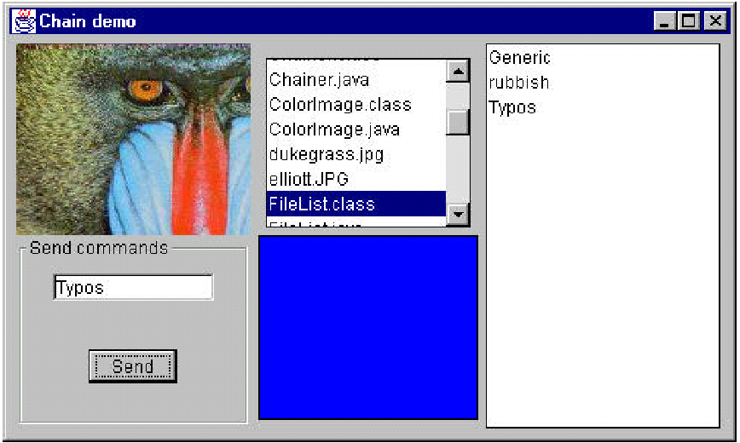
实现举例
程序能根据输入的字符串显示不同的内容。
响应链为：
Sender
Imager
ColorImage
FileList
RestList
Notes:
若是图片名称则显示图片；文件名则在列表中加亮显示；如是颜色便显示该颜色；其余的在右边的列表中简单重复输入的字符。
结合UML类图演示讲解。

Slide 49
Chain of Responsibility的应用
Servlet用于动态响应HTTP请求，经常遇到将request传给多个Servlet的情况，故相关的设计广泛采用了该模式。
典型例子就是Servlet的Filter，它是Decorator模式与Chain of Responsibility模式的结合体。
Notes:
Filter起到修饰Servlet的作用，也就是在Servlet激发之前或者之后添加一些附加的动作。这涉及到两方面的问题，其一是改变Servlet的行为，其次则是Filter之间及Filter与Servlet间的激活顺序。动态改变Servlet的行为，无法依靠类继承实现，故需要Decorator模式。如何控制Filter的激活次序则要靠Chain of Responsibility来解决。

Slide 50
The Command Pattern
Command模式常用于根据不同request执行相应处理代码。其核心思想是将处理代码分别封装到不同的具有统一激活接口的类中。这样可借助数组或散列等对处理类进行管理和优化其激发过程，使request的传递与处理代码分离。且既可将各处理代码相互隔离，也使得响应端对客户端完全透明。
Command模式的应用非常广泛，J2EE和开源项目中经常可见其身影（Servlet、Struts、JUnit等），它也是Refactor所用到的基础模式之一。
Notes:
与Chain of Responsibility模式不同，Command模式是将request传递到对应的处理模块上去（request与处理代码是一一对应的关系），而不是沿着响应链传播。
传统的解决方法一般是采用switch或者多个elseif语句来解决根据request执行相应处理代码的问题。若是request较少，问题不突出。但随着系统功能增加，request的数量也膨胀起来，switch或elseif语句随之泛滥。且由于所有的处理代码都分布在switch或elseif语句间，代码的粘合度急剧上升，涟漪效应不断积聚。
虽然refactor的时候可以把switch之中的处理代码提取到函数中去，但这仅适应与处理代码依赖于所在类的情况，遇到处理代码涉及不同的功能模块，或者本身就是相对独立的功能，则问题还是要靠Command模式解决。
结合下面的例子说明Command模式。
讲解完例子之后再回到这里总结说明Command模式。
Command模式的核心在于将处理代码分别封装到不同的具有统一激活接口的类中（而不是例子中最令人振奋的用散列来传递request的做法）。
有了这些处理类，才能做到request的传递与处理代码分离，且request的传递转化为request到处理类的映射，借助散列等就能对映射过程进行优化，从而简化了request的传递代码实现。
统一的激活接口一般比较简单，就是创建一个接口，具有函数：excute（参数，参数，…）即可。

Slide 51
Command模式实现举例
借用Chain of Responsibility模式中的例子，对其进行改造使其符合Command模式。
由例子不难看出采用Command模式后，程序的代码减少，结构得到优化，弹性大大增强。
同时也不难发现Command模式容易导致类数量的膨胀。
Notes:
先将Chain of Responsibility模式的例子改写成传统的依赖if（或switch）语句工作的形式，然后采用Command模式对程序进行了refactor。

Slide 52
Command模式与响应链
Command模式和响应链都起到了隔离处理代码和使响应端对客户端透明的作用。
Command模式简化和优化了request到处理代码的传递，为request的扩展提供良好支持。
响应链只是将传递流程以链式或树型结构管理起来，为处理代码的激发顺序提供了很好的灵活性。
Notes:
在已往的做法中，request到处理代码的传递需要使用大量的if或switch语句及各种判断条件。Command模式将request传递和处理代码进行了彻底的隔离，处理类中不包含任何条件判断。 request传递代码隔离出来后，往往可以借助数组、链表或散列进行简化和优化。因此随着request种类的增长，Command模式能依然保持良好的性能。
响应链实际上只是将if或switch语句转化成链式或者树型的结构管理起来，对于判断条件不作任何处理，仍然保留在处理代码中。故其对request传递没有任何的简化或优化处理，随着request种类的增长，性能瓶颈会逐渐显露，但它提供了处理代码激发顺序的灵活性，这是Command模式无法提供。
当然，这些区别都是由其应用范围所决定的。还要注意的是Command模式并不像响应链，专门为响应request而存在， Command模式还有其它的应用，在后面的举例中将可以看到。

Slide 53
Command模式的应用举例
Servlet是完全遵照Command模式设计的。每个Servlet都包含两个激发函数doGet和doPost。激活Servlet的URL或Map则在部署文件里设定。
JUnit也是以Command模式为基础的。TestCase需要通过TestSuit以树型的结构组织起来。这样就必须将所有TestCase设计成具有统一激活接口的类。
Notes:
采用Command模式后，request的传递和处理代码完全分离，因此可以将request的传递规则写到部署文件里面，由容器来解释执行。
由应用举例可以看出Command模式的应用范围：
1.根据不同的request执行相应理代码。
2.将处理代码以一种数据结构组织起来。

Slide 54
The Interpreter Pattern
某些系统得益于具备专门的语言来描述其所能进行的操作，这便是Interpreter 模式的用武之地。
定制语言我们经常会接触到，如VBA、SQL等。解释器的设计可能非常复杂，要求设计人员具备相关的技能。故描述何时应引入定制语言是Interpreter模式的关键之一。
Notes:
定制语言确实非常灵活强大，但是构建语言的成本并非所有系统都能负担得起。因此何时应当引入该模式才是关键所在。

Slide 55
何时引入定制语言
程序必须解释执行任意的字符指令 程序以字符指令为输入，根据指令执行不同的动作。例如数学运算和数理统计方面的软件、数据库的DDL等。
程序必须产生多种多样的输出结果 尽管这些输出结果和执行流程各异，但它们执行所包含的操作步骤却是相同的。故需要一种语言来描述相关的操作。如报表软件、数据库的DML、转换XML文档的XSL等。

Slide 56
定制语言和XML
XML是一种元语言，可以基于其上构建不同的应用语言。由于XML是业界广为接受的标准，基于其上的语言显得更加简明易懂。而且XML的解释器通用易得，XML的树型结构又能清晰地表示出语法树，故为解释器的实现提供了不少便利。不少系统的定制语言都采用之，如Ant、Cocoon、Struts、CQL、XQuery等

Slide 57
The Iterator Pattern
Iterator模式简单而常用，它允许我们通过标准的接口遍历某个集合中的数据而无需关心其内部的数据组织结构。此外，还可以定制特殊的Iterator来过滤返回的数据。
在很多涉及数据遍历的场合中都会用到Iterator，如Java的链表、散列等数据集合的遍历，数据库查询返回的数据集遍历。
Notes:
遍历数据是我们经常遇到的问题，由于数据集合的内部组织结构不同，在不同的数据集中遍历往往有差异。但是遍历操作却有非常多的共通性。比如都要获取下一个元素，判断数据集中还有没更多的元素。因此可以将这些共通的操作总结出来，形成一个标准的接口，这样就能以统一的方式来访问所有的数据集了。
在某些情况下，我们需要从数据集中返回符合某个条件的特定数据，也就是要过虑掉部分不符合条件的数据。这可以借助实现带有过滤功能的Iterator来做到。例如在ADO的SQL查询中允许定义filter，用于过滤结果集。

Slide 58
Iterator模式的接口定义
Iterator的接口定义大同小异，可以根据具体的情况定制。通常情况下，接口定义如下：
public interface Iterator
{
public Object First();
public Object Next();
public boolean hasNext();
public Object CurrentItem();
}

Slide 59
Iterator和Composite模式
Composite模式常用于组织树型结构数据，故同样会面临数据遍历的问题。树型数据的遍历主要有两种不同的算法：深度优先和广度优先。利用Iterator，可以将具体的遍历算法屏蔽，客户端也就不再受算法的困扰。
此外，Iterator还可用于每个节点所包含子节点的遍历。
Notes:
需要注意的是Iterator使用的是pull模型来遍历数据，也就是主动获取，这个和后面所介绍的Visitor不同，Visitor采用的是push模型。

Slide 60
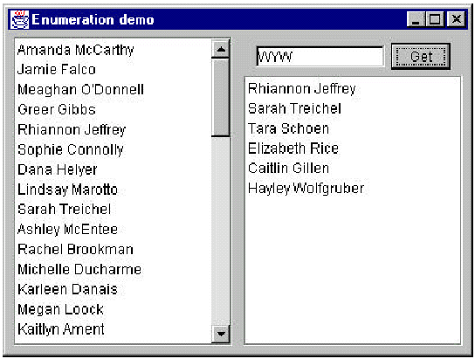
Iterator模式实现举例
左边的列表是通过Iterator遍历所有数据并显示
右边的列表则采用了包含过滤功能的Iterator，只列出属于某个俱乐部的队员。

Slide 61
The Mediator pattern
随着系统功能的增加，更多的类被引入，且相互之间的调用变得更加复杂频繁。类之间因调用需要知晓对方的函数，然而知道得越多，系统变得越难维护，松耦合的结构会逐渐被破坏。
为保持系统的松耦合结构引入Mediator模式。Mediator是唯一包含类函数调用细节的类，其余所有类都是通过它来实现相互通信，从而隔离各个类，延续系统的松耦合结构。
Notes:
很多系统都面临这样的问题，随着功能的不断添加，类之间的调用变得更加复杂和频繁。这会给体系结构带来很大威胁。过于复杂频繁的调用容易导致类之间的依赖性增加，逐渐使代码的粘度上升，最后破坏系统的松耦合结构。
不少GUI程序都是该问题的重灾区，各控件间的调用关系烦杂，往往使得系统变成紧耦合的结构，这在后面的例子会清楚看到。
顾名思义， Mediator就是要充当中介人的角色，将类的调用细节全部集中到Mediator，达到隔离各类，减低类相互间依赖性的目的。

Slide 62
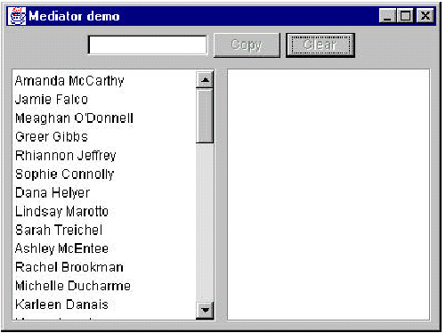
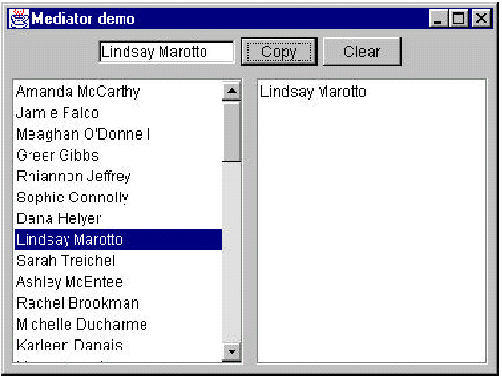
Mediator实现举例
从左边列表选中的文本加入文本框中，同时Copy按钮变为Enabled。
点击Copy按钮，文本加入到右边列表，且Clear按钮Enabled。
点击Clear后，文本框和右列表被清空，Copy和Clear按钮重新变成Disabled。
Notes:
先简要说明按照传统方法程序是如何实现的。
很明显，例子中的按钮、文本框和列表之间的调用关系较复杂，耦合得非常紧。这样的系统难以维护，任何一部分的更改都会牵动其它部分，涟漪效应明显。

Slide 63
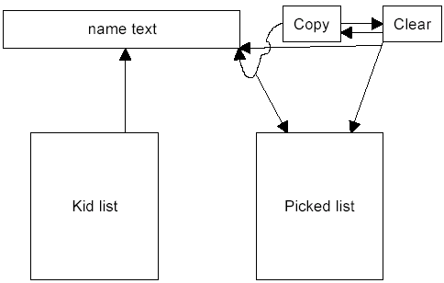
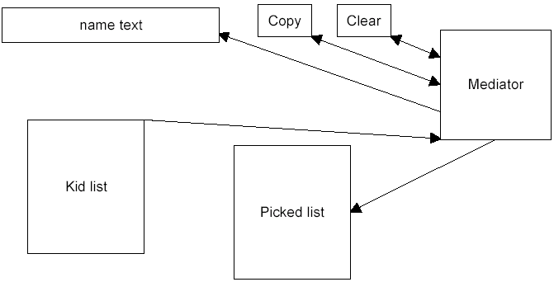
示例中的组件调用关系
从图中可见原先系统各组件存在着复杂的调用关系。采用Mediator模式后，涉及组件间功能调用的代码全部集中到了Mediator，故组件间的关系变得简明，系统保持了松耦合结构。
Notes:
应该注意到Mediator中所有的函数都是package内可见的
此外，系统不一定就只能有一个Mediator。一个Mediator对应某些联系比较紧密的类。如果系统存在多组这样的类，就需要多个Mediator。

Slide 64
Mediator、Factory和Facade
系统通常采用分而治之的策略划分成多个模块。模块的结构设计主要面临三方面的问题：
    模块间的通信
    模块内各类的相互调用
    创建和初始化管理
结合Mediator、Factory和Façade，可设计出结构优雅规范的模块。
Notes:
系统划分成多个模块是设计的基本原则之一，故如何设计结构精良的模块对整个体系结构有举足轻重的影响。
模块设计首先遇到的问题就是模块间的调用通信，如何在确保松耦合结构的前提下设计模块间的调用通信是Façade模式所解决的问题。
模块内包含多个类，类之间往往需要相互调用，特别是随着模块功能的增加，这样的互调关系渐趋复杂，容易导致模块内部的代码粘度增加。为使模块内部能保持良好的结构，Mediator可派上用场。
模块的创建和初始化（包括其中各类的创建和初始化）都需要Factory模式进行设计。
因此结合Mediator、Factory和Façade，便构成了模块设计的总体框架。
设计例子参考UML类图。

Slide 65
The Observer Pattern
在很多系统中都会遇到需要同时将数据以不同的形式显示出来，且显示要能及时反应出数据的变更。
传统的做法经常将数据逻辑和表示逻辑混和在一起。随着数据表现形式的增加，系统会陷入烦杂而难以维护的境地。解决该问题需要引入Observer模式。将数据和表现形式彻底隔离，为表现形式的多样化提供最大的弹性。
Notes:
数据的表现形式多样化越来越常见，如数据通过Web和WAP发布，Excel以表格或图表显示数据等。
传统的做法将数据逻辑和表示逻辑混为一谈，这会导致严重的涟漪效应。无论是数据模型的更改还是数据表现的变化，都会对整个系统有全局的影响，涟漪效应非常严重。
为了避免涟漪效应，必须将二者隔离，引入Observer模式。

Slide 66
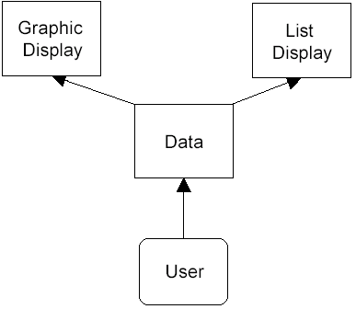
Observer模式的原理
Observer模式将数据逻辑（Subject）及其表现逻辑（ Observers）完全分离，分别封装到不同的类中。
当数据变更时会通知Observers刷新，用户只需通过Subject来操作数据，Observers对其完全透明。因此添加新的Observers不会对其它部分有影响。

Slide 67
Observer模式的实现
由原理不难看出Observer模式的实现关键在于Subject和Observers间的协同工作。为了响应数据变更，Observers需要实现接口：
abstract interface Observer {
public void sendNotify(数据变更);
}
然后Observers将其注册到Subject，数据变换时由其调用接口的sendNotify通知Observers刷新。显然，Subject需要实现以下接口来接受注册。
abstract interface Subject {
public void registerInterest(Observer obs);
}
Notes:
Subject要通知Observer数据变更，需要采用函数回调的方法，因此要求所有Observers都具有相同的回调函数（也即是它们有共性）。让Observers实现相同的接口，接口里面包含回调函数，问题可解。
Observers将其注册到Subject，也要求Subject有一个统一的接收注册的接口。有了该接口，一个Observer就能注册到多个Subject中。
当需要添加新的数据表现形式，只要创建实现Observers接口的类即可，同理如需要改变数据模型，也只是修改Subject接口的类实现而已。整个系统的弹性非常好，任何一部分的变更都不对其它部分造成任何影响，添加新的特性十分方便。

Slide 68
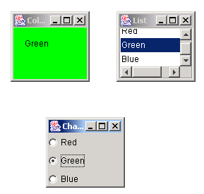
实现举例
例子带有一个Subject（底下的窗口）和两个Observes（上面的两个窗口）。Subject中的选择改变时，Color窗口会变色，列表窗体则随之选中不同的项。
Notes:
例子中非常明显的特征是其弹性，Observe完全对Subject透明，所以添加新的Observe相当容易，对Subject几乎没有影响。
Java的JList控件同样是遵照Observe模式来设计的，故显得有些与众不同。在使用List控件之前，要先从AbstractListModel派生出一个类充当Subject。然后添加和删除数据项的操作都是通过Subject来执行的，完全和JList没有任何关联。这样的设计好处在于弹性佳，List控件的改变不会影响到Subject，这使得更换控件更加简单。此外，Subject里面可以包含任意的数据，而不一定是文本（如包含图片）。除了JList，JTable和JTree等都是采用Observe模式来设计的。

Slide 69
Observer模式与MVC
MVC(Model-View-Controller)的核心思想和Observer模式是完全类似的。数据模型（业务逻辑）和表现逻辑相互隔离，Controller则负责与客户交互，根据请求调用M和V的功能。
通常情况下Controller并不单独存在，而是和M或V结合（JFC中便是如此）。但在分布式系统中，客户端不可能直接与M或V进行交互，此时Controller将独立出来并发挥重要作用。访问协议、请求分发、安全认证、日志记录和异常处理等都由其承担。
Notes:
JFC是用于设计交互界面的，客户对数据的控制往往要通过界面（也是View）来完成，所以Controller常与View结合在一起。
分布式系统中，客户与M和V，或者M与V之间都是隔离的（且经常会是物理上的隔离），J2EE环境下是最典型的例子。因此需要靠Controller来与客户端打交道，根据客户的请求调用M和V。此时，Controller变成了整个系统的动力所在，缺少它系统无法运转。由于处于跟用户交互的第一线，访问协议的解释、请求分发、安全认证等重担都落到了Controller的肩上。
总体上看，Observer和MVC在本质上并没有太多的区别，只是应用范围的不同引起差异。MVC通常会用在分布式系统中，而交互式的应用程序一般使用Observer。

Slide 70
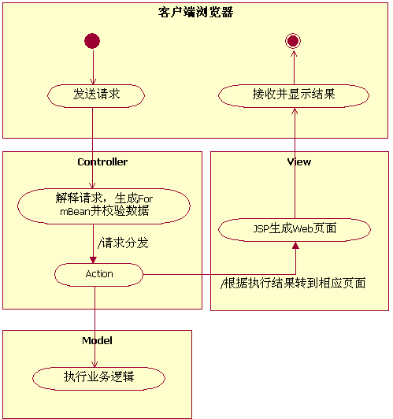
Struts－MVC的成功典范
MVC在Web程序开发中获得广泛应用，由此也诞生了很多MVC的框架，其中的成功典范当属Struts。其工作流程如右图：
Struts将重点放在Controller，实现了请求解释和数据校验、请求分发、声明型异常处理和页面跳转等特性。

Slide 71
The State pattern
复杂的程序往往有许多状态，不同状态下的行为相异。如何使得系统随着状态增加而仍然保持逻辑清晰是State模式所解决的问题。
已往遇到该问题的时候通常都是使用大量的if-else或switch语句来判断应该采取何种行为。这种方法容易使系统陷入逻辑含糊不清的境地，State模式则可帮助系统以简洁的方式工作于不同状态。
Notes:
程序有多种不同状态是很常见的，一个典型的例子是Windows画笔程序（演示一下）。
在不同的状态下，通常只是程序某些方面的行为有所改变（并非彻底改变整个程序的行为），已往解决这个问题的时候一般是使用大量的if-else或switch语句，因此整体上看，程序的某些代码经常会给人一种大同小异的感觉。随着状态的增加， if-else或switch语句也在不断加长，这是很容易导致代码含糊不清。
既然这些代码体现出大同小异的特征，不难想到可以从中提取出共性，依靠OOP设计出优雅的解决方案，这便是State模式。

Slide 72
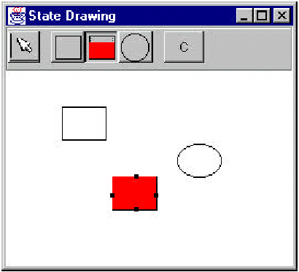
State模式举例
讲解State模式原理之前先看一个类似画笔的绘图程序。
窗口ToolBar的按钮分别对应功能：选择、画矩形、填充、画圆和清除。
Notes:
讲解State模式之前通过该例子的设计和实现很容易看清楚其核心思想。

Slide 73
示例程序的设计思路
程序设计的难题在于按下ToolBar的不同按钮时要采取相应的行为。但是不难发现状态不同的代码差异主要集中在窗体的mouseDown、mouseUp和mouseDrag事件的响应函数。由此可提出基类：
public class State {
public void mouseDown(int x, int y) {}
public void mouseUp(int x, int y) {}
public void mouseDrag(int x, int y) {}
}
然后针对不同的状态为该接口写子类，并创建StateMana
ger管理之，负责状态的维护。这样窗体mouse事件的响应代码只需和StateManager打交道，与各状态的执行代码完全隔离。
Notes:
按下不同的Toolbar按钮相当是处于不同的状态，需要采取不同的行为，这是所有绘图或者CAD软件都遇到的一个问题。在例子中，按下画矩形的按钮时，在窗体上点击并拖动鼠标后会画出一个矩形，按下选择按钮则可以通过点击选中某个画好的图形。
按照传统的做法，需要在窗体的mouseDown、mouseUp和mouseDrag事件响应代码中使用大量的判断语句以激活相应的行为。故很容易看出，程序的代码具有差异的部分都集中在这三个事件响应函数中。
提出State之后就可以针对不同按钮应该采取的动作来编写其实现。然后创建一个StateManager（也称为Context）负责创建初始化和管理所有状态的子类（起到一个容器的作用），并负责维护当前状态和激发相应的实现类。程序状态改变的时候（按下不同的按钮）就调用StateManager的相应函数来切换状态。窗体的mouse事件响应实现代码变得非常简单，只是调用StateManager的函数即可。
结合UML类图和Sequence图讲解。

Slide 74
State模式的原理
状态的差异通常只是引起程序某些方面的行为不同，故可以将存在差别的地方分别用函数概括总结出来，再把这些函数集中形成接口或者虚类。然后针对不同的状态来分别编写其实现，并创建StateManager来管理之。
这样程序只需要通过StateManager来工作，将不同状态的处理代码与之隔离开来，因此变得简洁易懂。系统的弹性和可维护性都得到很大提升。
Notes:
采用已往的编程方法，容易使代码变得冗长含糊不清，这对体系结构造成了严重威胁。冗长的代码将很多东西都集中到了一起，形成紧耦合的结构。同样含糊不清的逻辑说明代码的职能不清晰，需要进一步划分。
State模式将不同状态的处理代码封装到不同的类中，与程序隔离开来，有效地消除了冗长的代码，同时各个类的职责也变得更加清晰明确，有力地确保了系统弹性和可维护性。

Slide 75
The Strategy Pattern
系统的某些操作存在多种算法的时候，如何将这些算法组织起来，保持代码的简明清晰是Strategy模式所解决的问题。
Strategy模式的核心思想与State是类似的。将需要使用不同算法的各个部分用函数概括出来，集中提取成基类。然后就可以针对不同的算法写实现。同样还需Context类把这些类管理起来。
Notes:
系统需要采用不同算法的例子很多，如：
以不同的格式储存文件。
用不同的算法压缩文件。
显示文本时采用不同的平滑处理。
Strategy模式和State模式在很多地方都有共通之处，它们都是工作在系统面对不同情况采取不同行为的环境下，起到了维持系统结构清晰，增强弹性和可维护性的作用。
Strategy模式中的Context类和State模式中的StateManager是类似的。

Slide 76
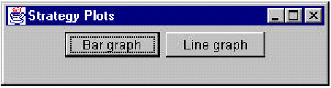
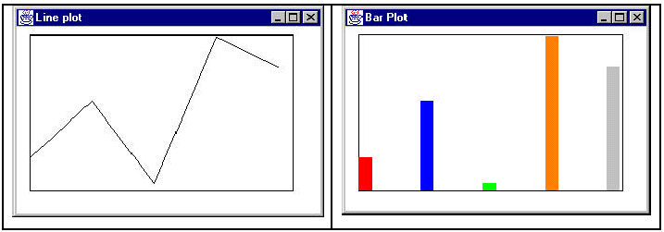
Strategy模式实现举例
读取数据，并以不同的算法将其显示出来
Notes:
结合UML类图讲解Strategy模式的原理。

Slide 77
Strategy模式与State模式
两个模式很相似，核心思想是基本一致的，其差别主要源于各自的应用范围不同。
  Strategy的Context只是实例化指定的算法类。而State的StateManager初始化时会创建所有状态的处理类。
  Strategy中封装的算法，从某个角度看都是在做相同的事情，而State的不同状态执行的是完全不同的操作。
  State中会频繁出现状态切换跳转的情况，但是Strategy则不然。
Notes:
用户每次操作通常只指定一种算法，故Strategy的Context只是实例化指定的算法类。但State因为经常会发生状态切换，所以StateManager初始化时会创建所有状态的处理类。
Strategy只是采用不同的方式来做同样一件事情（也就是用不同算法），而State中不同状态的处理各不相同。
State是经常会切换的，但是算法当然不会频繁更换。
结合例子中的代码说明两者的区别。

Slide 78
The Template Pattern
当我们创建一个基类，将其中某些方法留给子类实现，实际上就使用了Template模式。该模式的实现方法非常简单，只要定义基类（往往是虚类）再在子类中覆盖实现其父类某些函数即可。
尽管Template模式的实现很简单，但是其思想是相当重要的，对代码重用和体系结构优化有着重要意义。此外，它也是Refactor最常用的模式之一。
Notes:
在编程中，我们往往都不自觉地使用了Template模式。

Slide 79
Template模式的核心思想
Template模式的核心思想包括两方面：
  将程序的主体逻辑和策略在基类中实现，而某些方面的具体实现细节则留给子类。这样便能充分体现出策略与方法分离的思想，使系统更具弹性。
  某些类彼此之间都具有一些共同的代码，为避免这些代码的重复，往往将其提取出来，放到一个基类中去。这是Template模式在Refactor中获得广泛应用的根本原因。
Notes:
策略与方法分离的思想在某些系统的设计中是非常重要的。例如缓冲设计，其核心的策略是如何实现缓冲数据的存储管理，但是当缓冲数据已经填满，需要淘汰掉部分数据的时候，则面对不同的算法选择。因此要引入Template模式，将缓冲数据管理在基类中实现，但是把数据的淘汰算法留给子类实现。
系统中往往会存在一些功能上面类似的类，故这些类都会有些共同的代码，存在代码重复。例如在持久层的设计中，为了同时支持多个数据库，需要针对不同数据库创建DAO对象。但是DAO对象中，有不少数据的处理操作是完全一样的，因此要把这些重复的代码提取到一个基类中去。

Slide 80
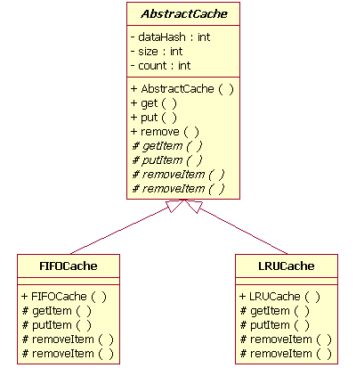
Template模式举例
以缓冲池的实现为例子演示Template模式如何体现策略和方法分离的思想。
基类负责数据的存取和删除操作。子类分别实现了FIFO和LRU淘汰算法。
Notes:
结合UML类图讲解

Slide 81
Template、State与Strategy
Template模式用于处理策略与方法分离时使人自然想到State和Strategy。虽然都是针对不同的情况执行相应的代码，但是State和Strategy可动态地调整，而Template是静态的，不适合运行期动态变化的应用环境。
另外，Template依靠类继承来实现，Java的单根继承特性有时会阻碍其运用，此时可改用State或者Strategy模式。
Notes:
Template、State和Strategy都有一个共性，就是针对不同的情况执行相应的代码（State是根据状态不同而行为不同，Strategy则根据情况采用不同算法， Template根据情况决定各子类的行为）。
State和Strategy的动态性体现在运行期State可以在不同的状态切换，Strategy则可以根据情况动态更改算法。Template相对来说是静态的，一旦创建，无法再动态改变其行为。比如示例中的缓冲池，创建的时候可决定是使用FIFO还是LRU，若是选择了FIFO，那么创建后缓冲不可能由FIFO变成LRU。
例如前面提过的DAO的设计，有时将其中的重复代码提取到基类存在一定困难（如DAO对象已经有基类了），此时可以改用State或Strategy模式。

Slide 82
Template模式应用举例
OSCache是一个高效的缓冲池实现，其核心采用Template模式设计。结构和示例中的完全相同，只是它的实现充分考虑到了多线程的并发访问。
JUnit中的每个测试用例都会包含初始化和释放资源的代码。因此基类TestCase包含了相关的虚函数由子类实现，这样系统在运行的时候就能执行这些代码。

Slide 83
The Visitor Pattern
顾名思义Visitor模式是用于解决数据访问的问题。当我们需要遍历某些对象，并对其中每个都执行一些的处理操作的时候，Visitor模式便能派上用场。
Visitor在两种情况下特别有用，其一是欲访问的对象由不同类实现，编程接口不同，另外则是遍历对象时，遍历代码复杂而重复。
Notes:
Visitor解决的是数据访问的问题，数据访问在编程中是经常遇到的，但并非所有情况下都适合采用，滥用的话反而会带来很多不必要的麻烦。
在两种情况下Visitor模式能发挥其作用：
1.欲访问的对象各不相同，由不同的类实现，编程接口不一。这种情况时常会遇到，虽然可以采用Adapter或Composite将所有的类都转换成具有相同操作接口的类，但这样做会增加很多编程的负担。而且在对所有对象都采用相同操作的情况下才适用，如果遍历对象的时候，对不同对象采取的是完全不同的操作，那Adapter或Composite同样无法解决问题。
2.遍历对象的时候，遍历代码复杂而重复。通常遍历对象的时候都只是采用简单的for或者while循环即可，但是对于树型数据或者其它组织结构比较特殊的数据，遍历往往要使用复杂的算法。假如程序有多个遍历数据并处理的地方，就要将这些遍历算法重复多处，为了减少这种代码重复， Visitor同样可以派上用场。此外，有的时候遍历本身并不复杂，但是在遍历前后所进行的初始化和释放资源的操作是一样的，这种情况下利用Visitor也可达到消除代码冗余的目的。

Slide 84
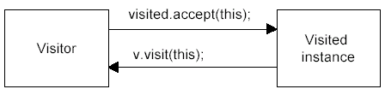
Visitor模式的实现
Visitor的实现主要是两个步骤：
  创建Visitor类，在其中实现visit(*)函数。
  所有被访问的对象都要实现函数
  public void accept(Visitor v) {
  v.visit(this); //call visitor method
  }
遍历数据之前先创建Visitor，然后遍历的过程中调用每个类的accept函数
Notes:
第一步中，如果访问的对象是不同的，那就要使其实现一个接口或继承于一个基类。
结合一个简单例子讲解
Visitor利用了OOP的多态特性来处理对多个编程接口不同的对象进行访问的问题，简单而富弹性。与传统的方法相比，消除了数量庞大的if和instanceof语句，结构更加清晰。
其次也可以看到，遍历数据逻辑，和数据处理逻辑被完全隔离，在数据遍历相同的情况下，我们只要创建多个Visitor，而不必在每次数据的遍历处理过程中重复数据遍历代码，这对消除代码冗余有很大帮助，尤其是遍历代码涉及复杂的算法或初始化和释放资源操作的时候，效果相当明显。

Slide 85
Visitor模式应用举例
Spring框架充分利用了Visitor的特性来简化JDBC编程，巧妙地实现了反控。JDBC操作时，除了数据处理，其它部分基本是相同的。因此采用Visitor模式，把数据处理逻辑封装到用户定义的Visitor中，而框架则负责初始化并执行SQL语句、遍历数据集合和释放资源。如此一来JDBC的编程的冗余代码得到彻底消除且实现了反控。

Slide 86
Visitor和Iterator
Visitor和Iterator都是用于数据遍历的，其差异主要是由所采取的数据读取模式不同而引起。Visitor使用的推模型，而Iterator用的则是拉模型。
拉模型更加简单直观，但是推模型能充分利用OOP的多态来简化代码，优化体系结构。
Notes:
Iterator可以将数据遍历逻辑封装起来，从而和处理逻辑隔离，但是无法解决访问对象不同情况下的问题，仍然需要采用传统的if和instanceof语句。此外，Iterator采用的是拉模型，故无法实现反控。

Slide 87
Mememto Pattern（备忘录模式）
意图
在不破坏封装性的前提下，捕获一个对象的内部状态，并在该对象之外保存这个状态。这样以后就可将该对象恢复到保存的状态。
适用性
* 必须保存一个对象在某一个时刻的(部分)状态, 这样以后需要时它才能恢复到先前的状态。
* 如果一个用接口来让其它对象直接得到这些状态，将会暴露对象的实现细节并破坏对象的封装性。

Slide 88
优缺点
> 优点：
1、有时一些发起人对象的内部信息必须保存在发起人对象以外的地方，但是必须要由发起人对象自己读取，这时，
使用备忘录模式可以把复杂的发起人内部信息对其他的对象屏蔽起来，从而可以恰当地保持封装的边界。
2、本模式简化了发起人类。发起人不再需要管理和保存其内部状态的一个个版本，客户端可以自行管理他们所需
要的这些状态的版本。
> 缺点：
1、如果发起人角色的状态需要完整地存储到备忘录对象中，那么在资源消耗上面备忘录对象会很昂贵。
2、当负责人角色将一个备忘录 存储起来的时候，负责人可能并不知道这个状态会占用多大的存储空间，从而无法提醒用户一个操作是否很昂贵。
3、当发起人角色的状态改变的时候，有可能这个协议无效。如果状态改变的成功率不高的话，不如采取“假如”协议模式。

